Slide 1


Hai un veicolo d’epoca?

Slide 2
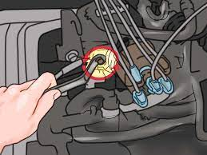
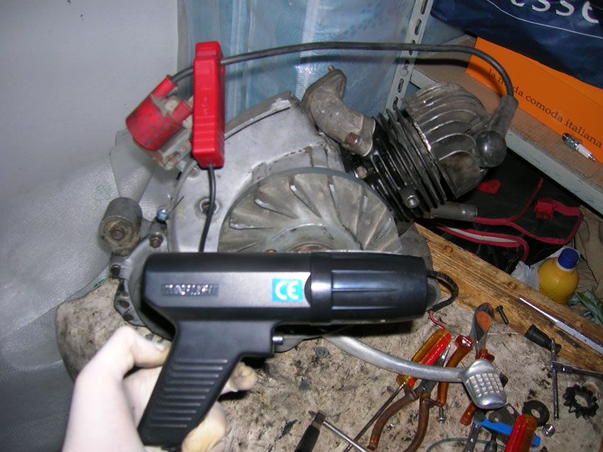
Tanti anni fa la calibratura e manutenzione delle vetture era quasi tutta fatta a mano, a cura del proprietario:
ndr: (oggi nelle istruzioni delle autovetture scriviamo “non bere il liquido delle batterie”)

Slide 3
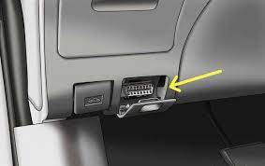
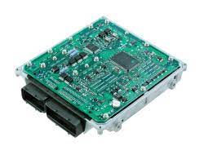
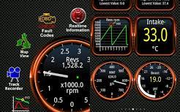
OBD (On Board Diagnosis):
OBD is mandatory on vehicles from 2004.
Scantool protocol is defined in OBD norm (SAEJ1979)
Scantool is one among many different services available in UDS standard defined for CAN protocol
Esistono tantissimi dispositivi che permettono di comunicare con il protocollo Scantool delle ECU a bordo vettura.
SAE J1962 diagnostic link connector
Servizio UDS (09)
Tanti PIDs in codifica SCANTOOL

Slide 4
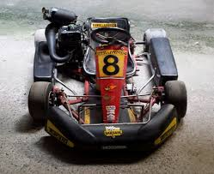
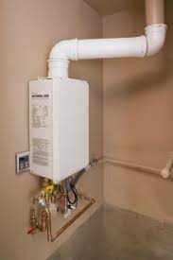
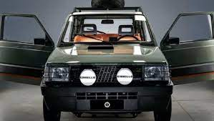
Il progetto:
Giri motore
Temperatura olio
Temperatura gomme
Giri di pista
un nodo di sensori rileva le grandezze di interesse e le esibisce su porta standard OBD
Tensione
Temperatura acqua
Pressione
Giri motore
Temperatura acqua
Velocità

Slide 5
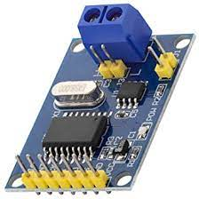
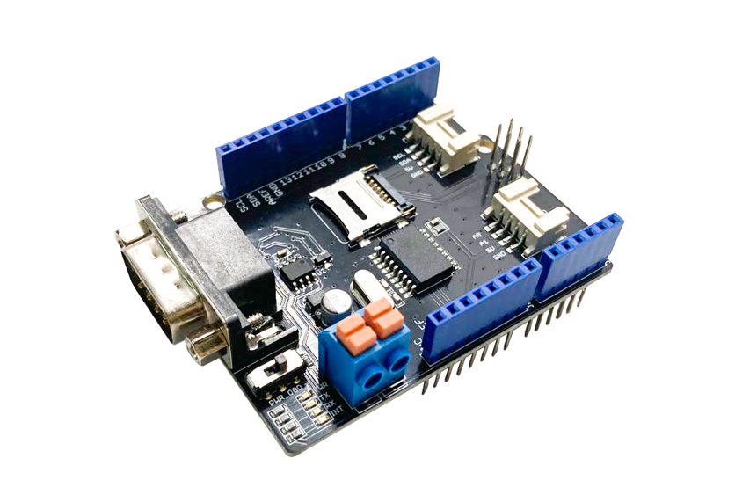
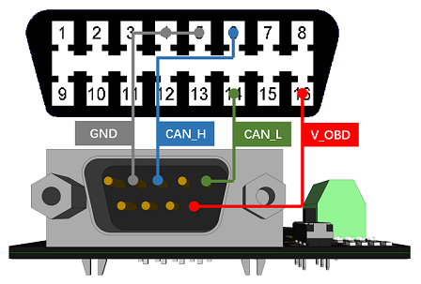
Interfaccia: qualsiasi adattatore SCANTOOL (ed i relativi dispositivi)

Slide 6
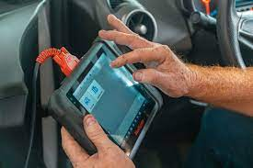
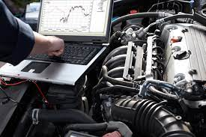
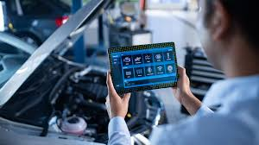
I dispositivi per la decodifica dello scantool sono numerosi, e si interfacciano con Palmari dedicati, notebook e smartphone

Slide 7
Riferimenti:
SAEJ1979 (OBD regulation)
Arduino e il CANbus
Emulazione scantool
CANBUS shield basato su mcp2515

